Slide 1
Муниципальное автономное дошкольное образовательное учреждение «Детский сад № 22» (МАДОУ «Детский сад № 22») Адрес: 624090, Свердловская область, г. Верхняя Пышма, ул. Кривоусова, 20б. Тел. 8(34368) 7-90-98; 7-90-97. ИНН/КПП 6606012887/668601001 E-mail: madoo_22@mail.ru Сайт: https://raduga22.tvoysadik.ru/
«Я – исследователь,
Я - человек»
.
Старшая группа: «Теремок» Подготовили воспитатели: Богуславская Н.В., Левинтан Л.Д.

Slide 2
Актуальность
В дошкольном возрасте закладываются основы миро- и самопознания. Создание целостного «образа Я» невозможно без физического, телесного «Я», что очень часто упускается или упрощается в повседневной жизни. Усвоение ребёнком – дошкольником знаний о человеческом организме будет способствовать лучшему самопознанию, пониманию себя как биологического существа, чья жизнь зависит от окружающей действительности и от умения предвидеть грозящую опасность. Эти знания помогут ребёнку в решение проблемы смысла собственного существования, проблемы «Я - другой» с этических позиций.
Именно в дошкольном возрасте важно сформировать у детей понимание того, что счастливая жизнь человека неразрывно связана с его здоровьем, воспитать потребность в здоровом образе жизни, включающем занятия спортом, правильное питание, отказ от вредных привычек.
Именно в области охраны здоровья подрастающего поколения наше общество в целом и дошкольные образовательные учреждения в частности должны сосредоточить основные усилия.
Таким образом, направленность данного проекта на нравственное, физическое и психическое здоровье (совершенствование) подрастающего человека обусловлена современными требованиями личностного развития.

Slide 3
ЦЕЛЬ ПРОЕКТА: познакомить детей со своим организмом и его строении.
ЗАДАЧИ ПРОЕКТА:
Дать представления о строении человеческого тела и назначении внутренних органов
Формировать представление о том, что вредно, а что полезно для организма.
Формировать умения ухаживать за своим телом.
Воспитание потребности в здоровом образе жизни
Заинтересовать родителей в ведении здорового образа жизни в семье.

Slide 4
ЭТАПЫ РЕАЛИЗАЦИИ ПРОЕКТА:
1 этап – подготовительный
• Постановка цели, определение актуальности и значимости проекта.
• Изучение и анализ научно-исследовательской, методической литературы, интернет – ресурсов по данной проблеме; подбор программно-методического обеспечения по данной проблеме; наглядно-демонстрационного, раздаточного материала.
• Подготовка печатной информации; оформление папки-передвижки.
• Подбор дидактических игр по данной теме
• Работа с родителями по взаимодействию в рамках проекта. Определение тематики бесед.
• Разработка содержания проекта: «Я – исследователь, я – человек.»

Slide 5
2 этап – основной 1.Социально – коммуникативное развитие
Дидактические упражнения: «Назови часть тела», «Определи следствие неправильных действий», «Подбери слово-действие, связанное с работой внутренних органов», «Подбери действие, связанное с эмоциями»
Домино «Эмоции»
Дидактическая игра: «Чем люди отличаются друг от друга», «наши чувства и эмоции»
Сюжетно – ролевая игра: «Доктор Айболит»,

Slide 6
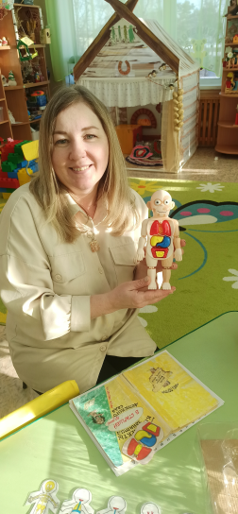
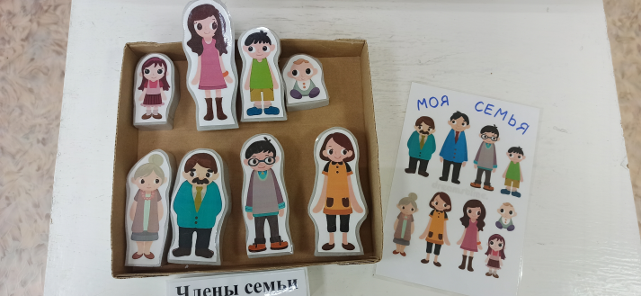
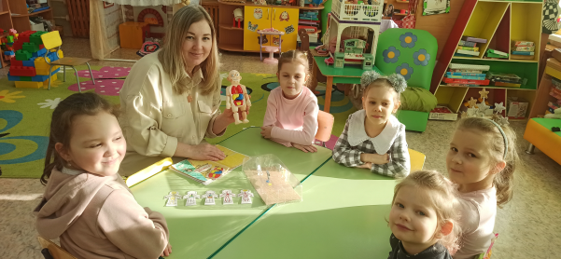

Slide 7
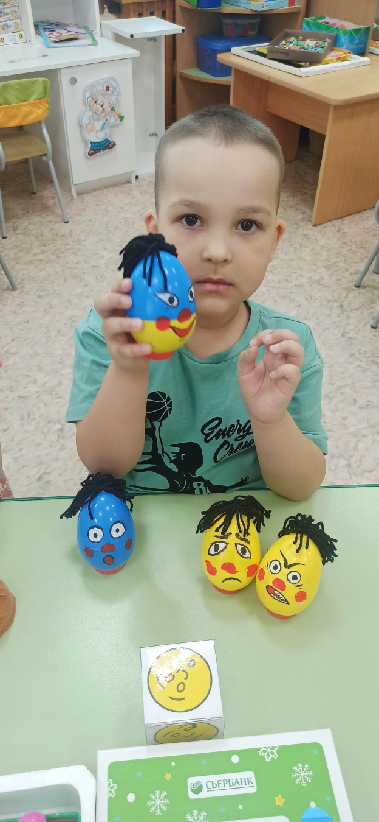
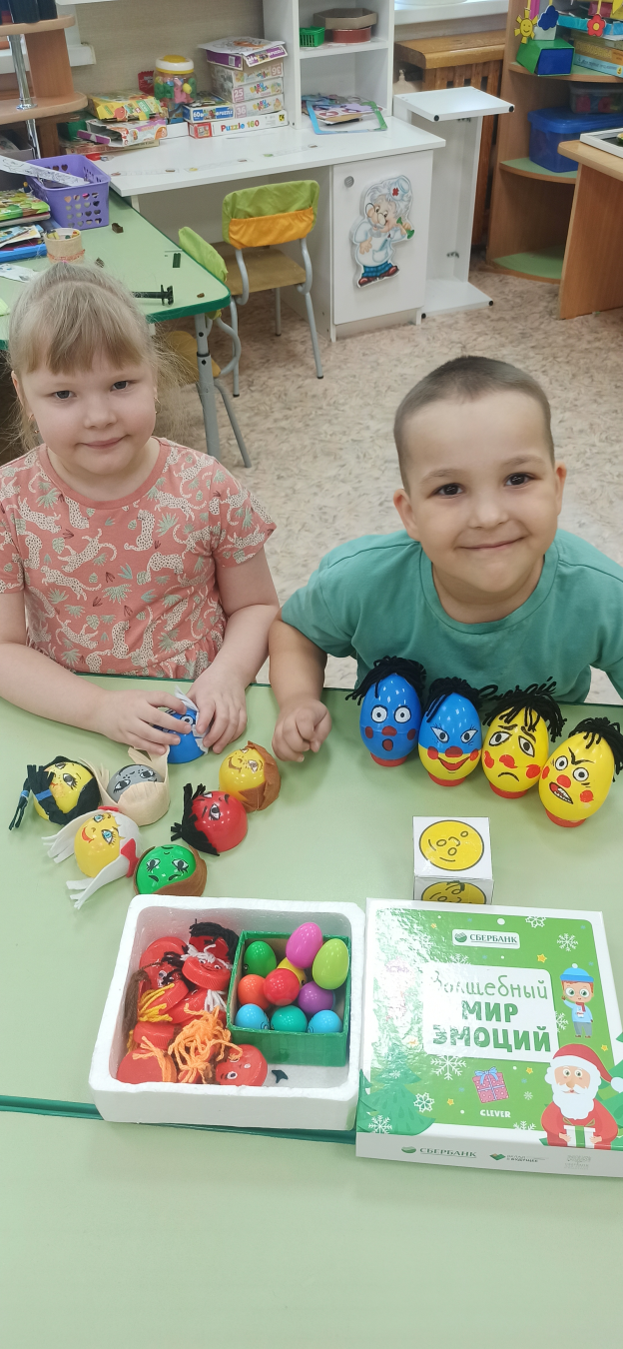

Slide 8
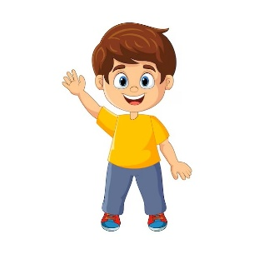
2. Познавательное развитие
НОД «Мои помощники», «Путешествие по организму»
Беседы: «Зачем питаться, дышать, двигаться?», «Почему кровь движется?», «Что случилось с пальчиком?», «Как укрепить кости и мышцы», «Какая у тебя стопа?», «Правильная осанка?», «Зачем мне кожа?»
Познавательно – исследовательская деятельность «Где спрятался пульс?», «Для чего нужны уши?», «Для чего нужны глаза?», «Для чего нужен язык?», «Для чего нужна кожа»
Работа с лэпбуком: «Познаю себя»
Просмотр познавательных мультфильмов по теме «Органы чувств»

Slide 9
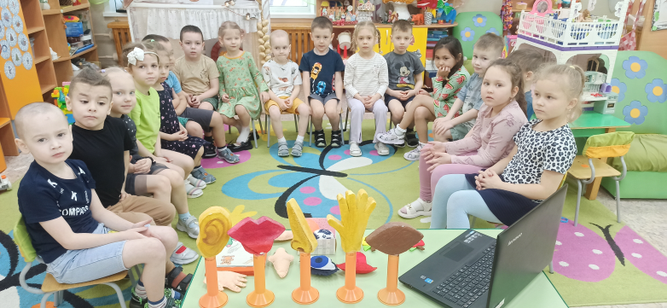
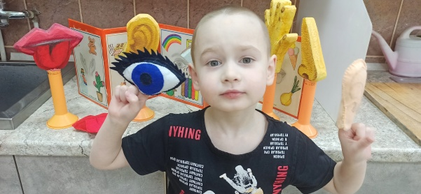
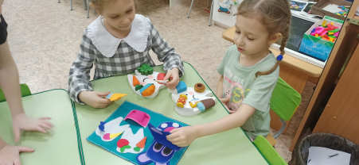
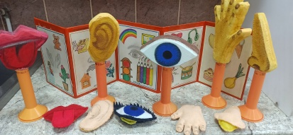

Slide 10
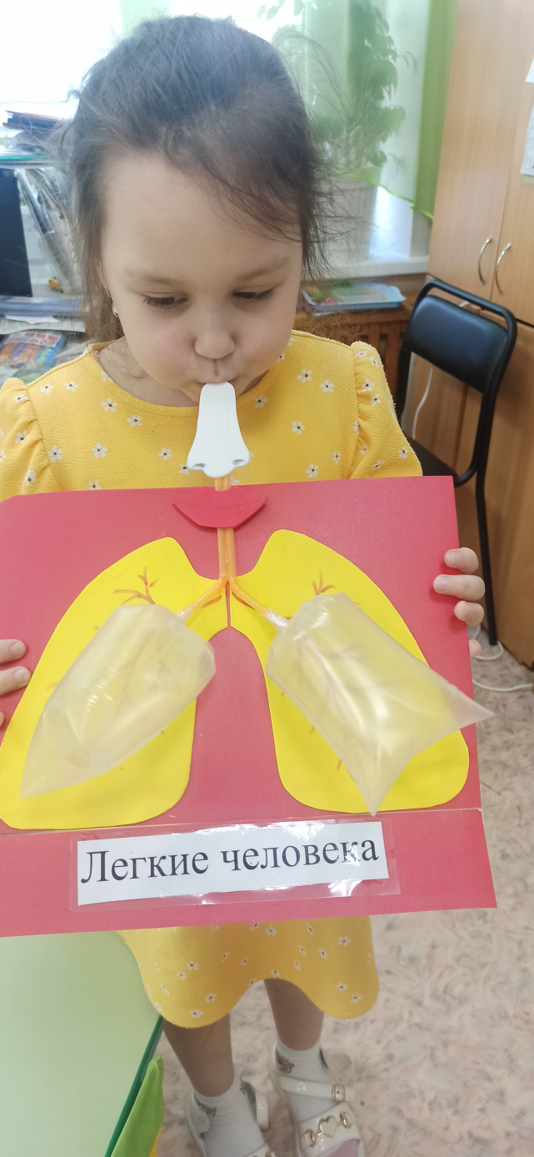
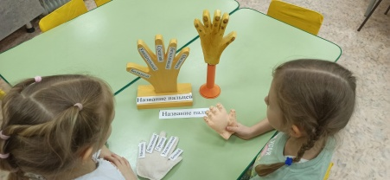
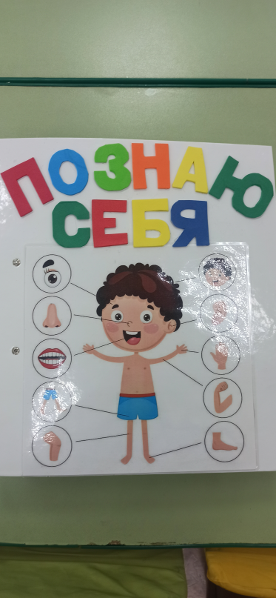
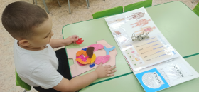

Slide 11
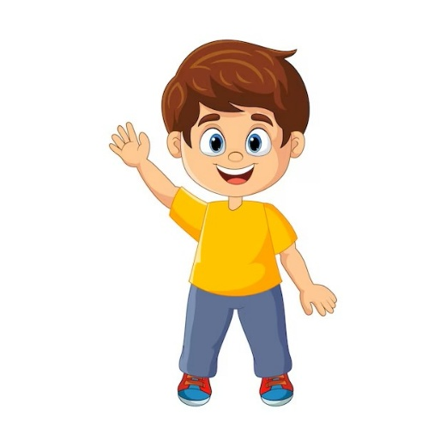
3. Речевое развитие
Чтение художественной литературы:
Чтение стихов о здоровье
Чтение сказок о человеческом организме
Разгадывание загадок о человеке и его частях тела
Пословицы и поговорки о человеке
И. Стременьова. «Сердце – не медовый пряник.»
В. Бондаренко «Где здоровье медвежье»
С. Афонькин «Как победить простуду» и «Откуда берется болезнь»;
Детская энциклопедия «Тело человека»
Серия «Удивительный мир»: «Наше тело»

Slide 13
4. Художественно – эстетическое развитие
НОД по рисованию: «Человек», «Дети на зарядке», «Портрет папы»
НОД по лепке: «Девочка танцует», «Лыжник», «чистим зубы»
НОД по аппликации: «Человечек», «моя эмоция»

Slide 14
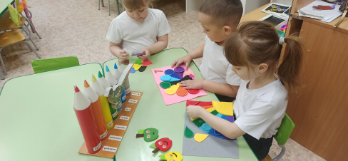
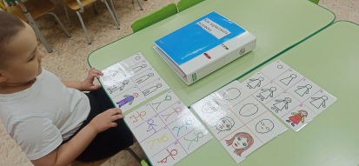
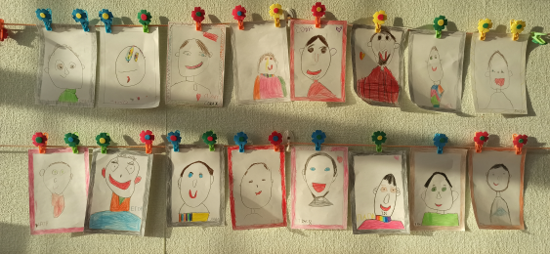
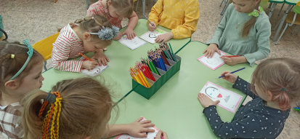

Slide 15
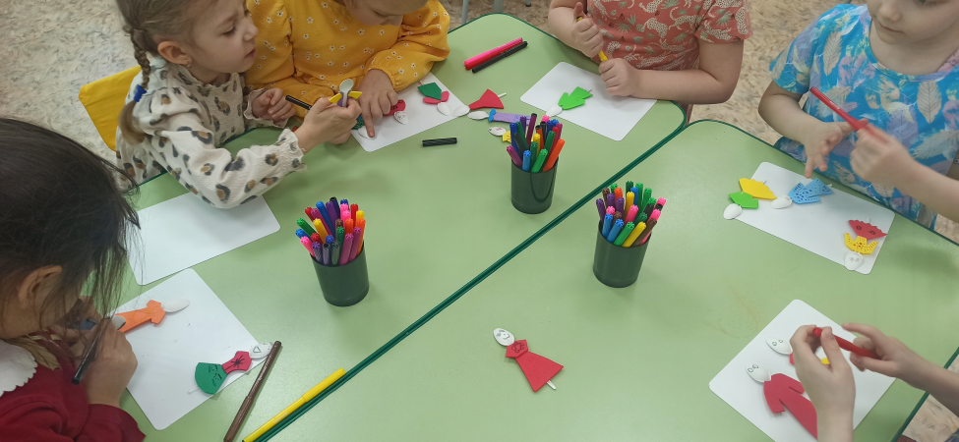
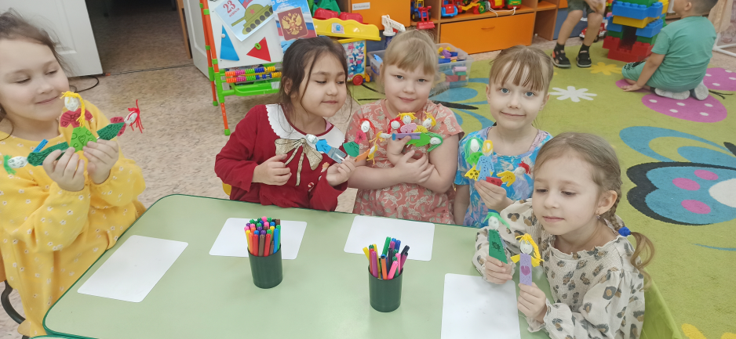
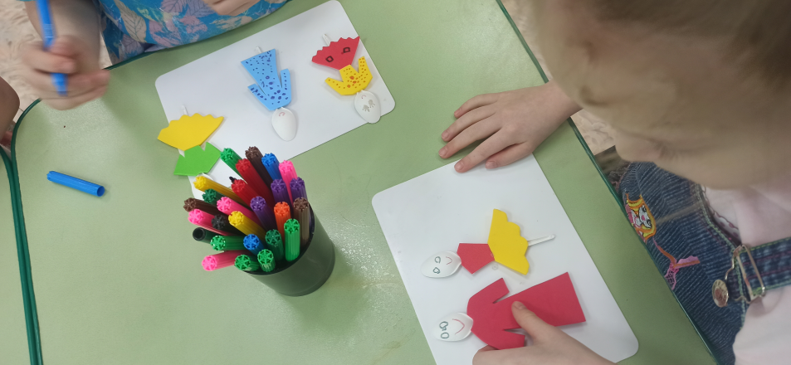
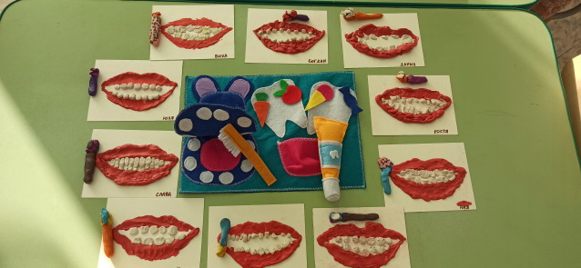

Slide 16
5. Физическое развитие
НОД по физкультуре
Динамические паузы
Комплекс утренней гимнастики
Подвижные игры: «Заводная кукла» «Сутулый человек»; «Держи равновесие» «Эстафета»; «Повтори как на кубике»
Гимнастика для глаз
Пальчиковые игры

Slide 17
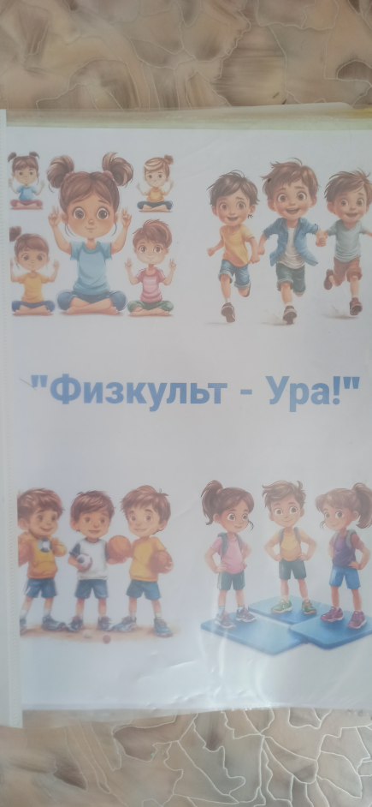
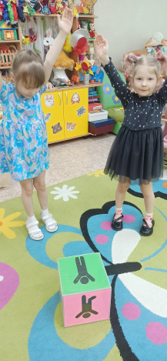
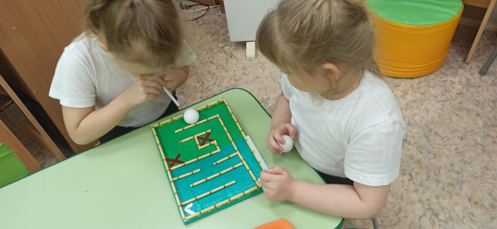
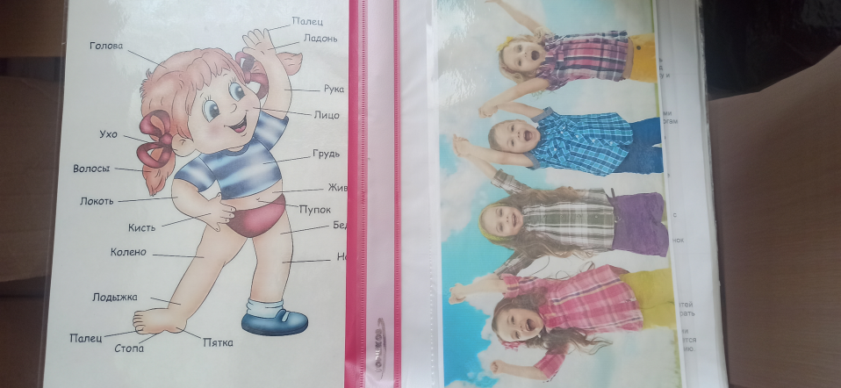
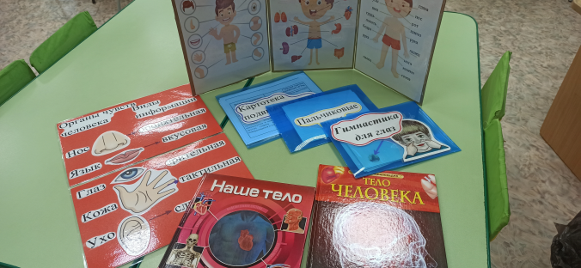

Slide 18
3 этап – заключительный
Обновление предметно – развивающей среды (лэпбук «Познаю себя»).
Обобщение результатов работы на основе собственных наблюдений.
Подведение итогов проектной деятельности.
Оценка результатов работы по проекту
Результаты работы по проекту можно определить:
по сформировавшимся у детей представлениям и знаниям по теме проекта;
по доле заинтересованности родителей в совместной деятельности в процессе реализации проекта.

Slide 19
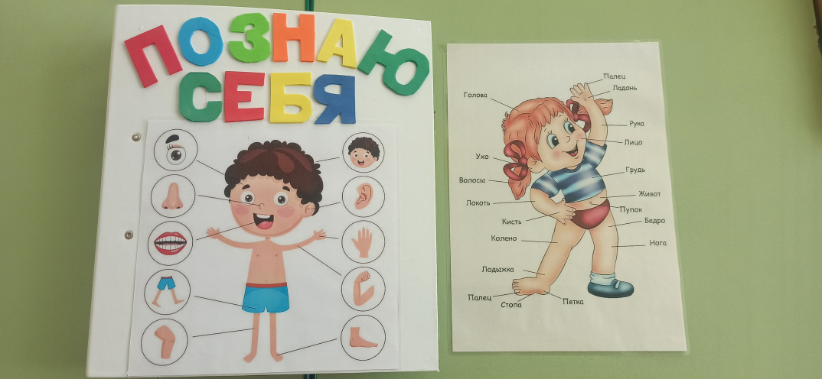
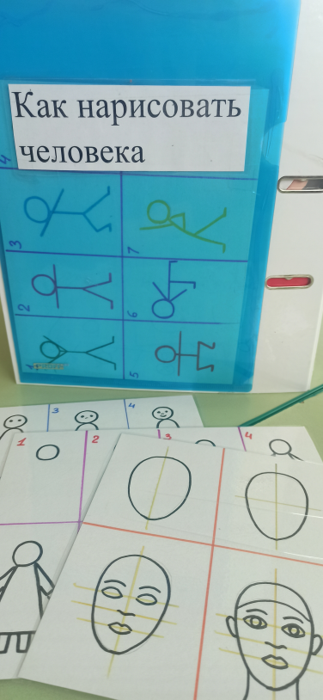
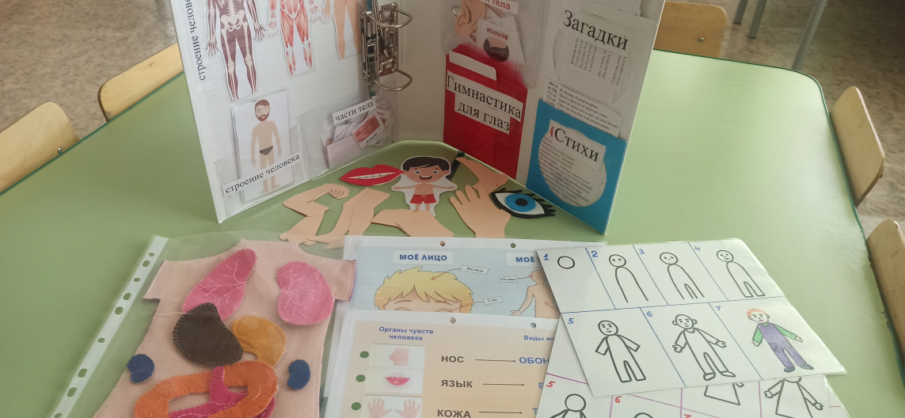
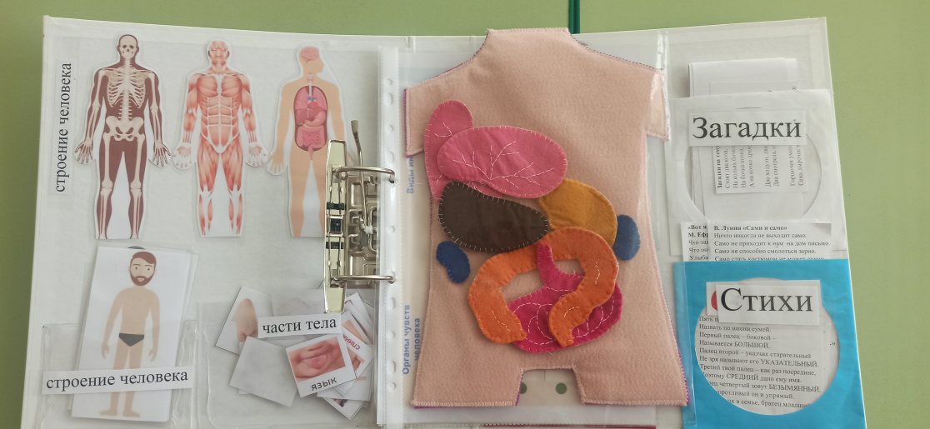
Лэпбук: «Познаю себя»

Slide 20
Спасибо за внимание!

